Slide 1
第16章：IO编程
内存操作流

Slide 2
内存流
内存操作流是以内存作为操作终端实现的IO数据处理，与文件操作不同的地方在于，内存流不会进行磁盘数据操作，Java中提供有两类内存操作流：
字节内存操作流：ByteArrayOutputStream、ByteArrayInputStream
字符内存操作流：CharArrayWriter、CharArrayReader

Slide 3
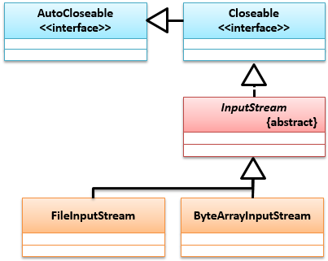
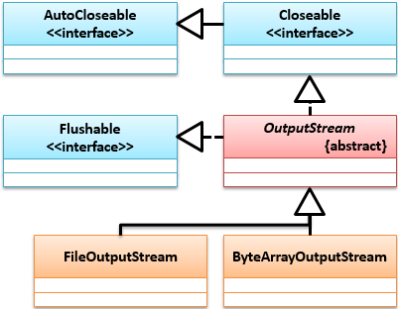
字节内存操作流

Slide 4
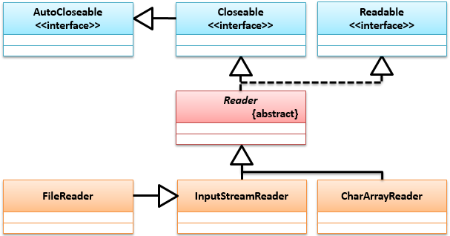
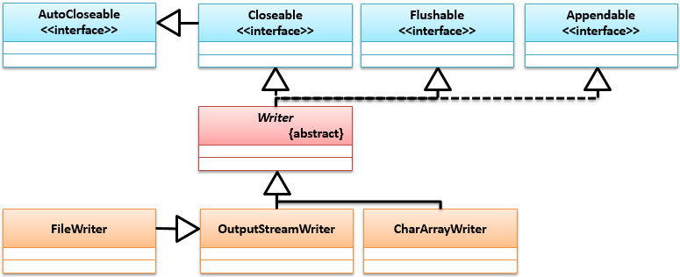
字符内存操作流

Slide 5
范例：利用内存流实现一个小写字母转大写字母的操作
package cn.mldn.demo; import java.io.ByteArrayInputStream; import java.io.ByteArrayOutputStream; import java.io.InputStream; import java.io.OutputStream; public class JavaIODemo { public static void main(String[] args) throws Exception { String str = "www.mldn.cn"; // 小写字母 InputStream input = new ByteArrayInputStream(str.getBytes()); // 数据保存在内存输入流 OutputStream output = new ByteArrayOutputStream(); // 读取内存中的数据 int data = 0; while ((data = input.read()) != -1) { // 每次读取一个字节 output.write(Character.toUpperCase(data)); // 处理并保存数据 } System.out.println(output); // 转换后内容 input.close(); // 关闭输入流 output.close();// 关闭输出流 } }

